Slide 1
ΚΟΙΝΟΤΙΚΗ ΝΟΣΗΛΕΥΤΙΚΗ Ι
Ενότητα 1: Εισαγωγή στην Κοινοτική Νοσηλευτική
Αθηνά Καλοκαιρινού – Αναγνωστοπούλου
Καθηγήτρια
Τμήμα Νοσηλευτικής
Τομέας Δημόσιας Υγείας
Εργαστήριο Κοινοτικής Νοσηλευτικής

Slide 2
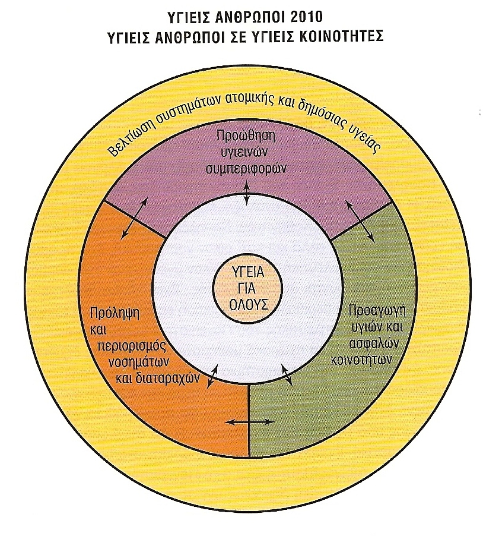
Υγιείς Άνθρωποι 2010 Υγιείς Άνθρωποι σε Υγιείς Κοινότητες

Slide 3
Πυραμίδα Φροντίδας Υγείας
Εξειδικευμένη Φροντίδα
Πρωτοβάθμια Φροντίδα Υγείας
Δημόσια Υγεία

Slide 4
Νόμος 1397/1983 Αρθ. 11 Παρ. 1
Πρωτοβάθμια περίθαλψη
Δευτεροβάθμια περίθαλψη
Τριτοβάθμια περίθαλψη
Δημόσιος τομέας
Ιδιωτικός τομέας

Slide 5
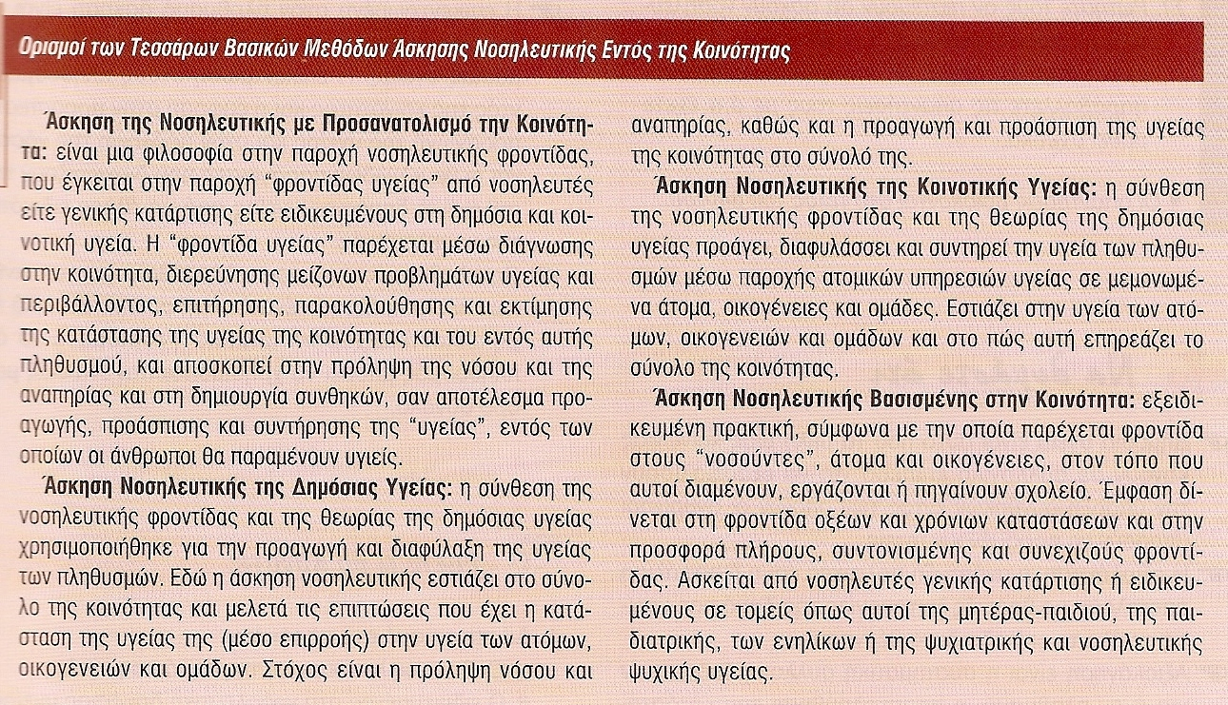
Ορισμοί των Τεσσάρων Βασικών Μεθόδων Άσκησης Νοσηλευτικής Εντός της Κοινότητας

Slide 6
Ορισμός Κοινοτικής Νοσηλευτικής
Κοινοτική Νοσηλευτική είναι η σύνθεση της νοσηλευτικής φροντίδας με την πρακτική της δημόσιας υγείας.
(ΑΝΝΑ Lancaster 1992) (RCN 1992)

Slide 7
Άσκηση της Κοινοτικής Νοσηλευτικής
Μέσα από το σύστημα υγείας – ΠΦΥ
Από ειδικές δημόσιες υπηρεσίες εκτός ΕΣΥ
Από τον ιδιωτικό τομέα

Slide 8
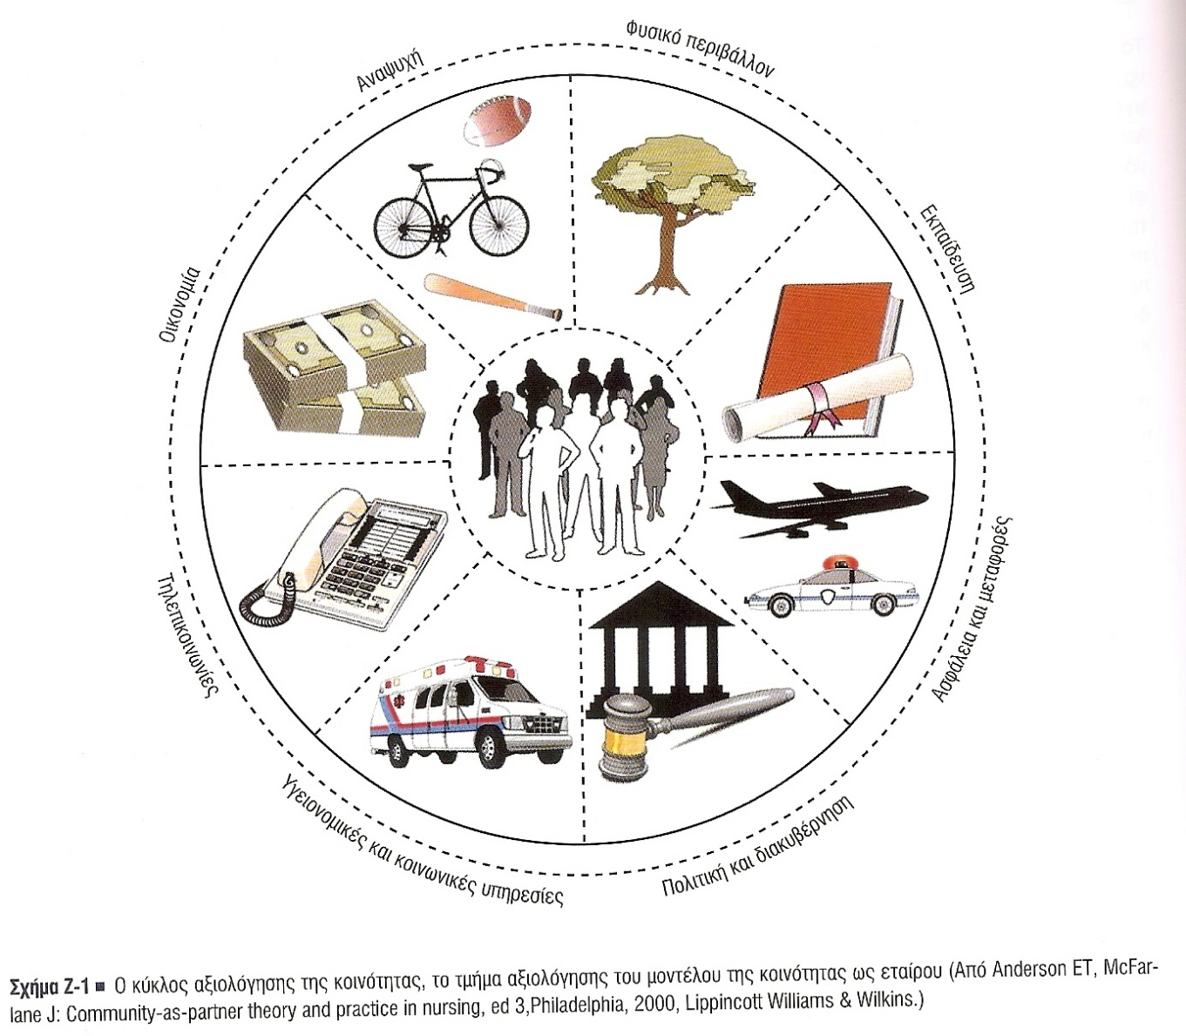
Κύκλος Αξιολόγησης Κοινότητας
Εικόνα 1. Ο κύκλος αξιολόγησης της κοινότητας, το τμήμα αξιολόγησης του μοντέλου της κοινότητας ως εταίρου

Slide 9
Ορισμός
Ήδη από τον περασμένο αιώνα νοσηλεύτριες εργάζονταν σε εργοστάσια, σχολεία, νοσήλευαν ασθενείς στο σπίτι τους και απ’αυτές κατάγονται οι επισκέπτριες υγείας (Health Visitors), οι κοινοτικές νοσηλεύτριες (District Nurses), οι νοσηλεύτριες επαγγελματικής υγείας (Occupational Health Nurses), οι σχολικές νοσηλεύτριες (School Nurses), αλλά με εξαίρεση τις επισκέπτριες υγείας, οι υπόλοιπες ασχολούνταν με τη φροντίδα του ασθενούς ανθρώπου
(Lancaster, 1992).

Slide 10
Η Εκπαίδευση Υγείας στην Κοινότητα

Slide 11
Πολιτισμικές Επιρροές στη Νοσηλευτική Κοινοτικής Υγείας

Slide 12
Ο Νοσηλευτής στο Σχολείο

Slide 13
Ο Νοσηλευτής στην Υγιεινή της Εργασίας

Slide 14
Οικογενειακή Ανάπτυξη & Νοσηλευτική Αξιολόγησης της Οικογένειας

Slide 15
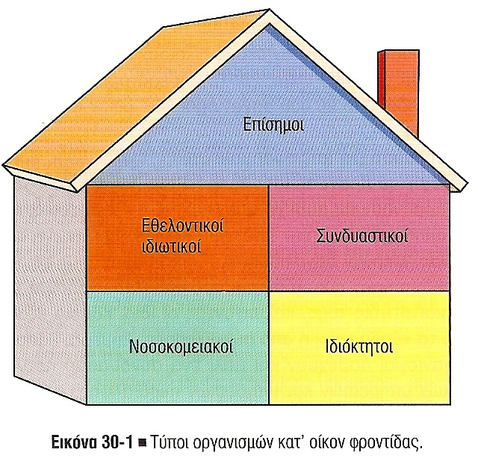
Τύποι Οργανισμών κατ’ οίκον Φροντίδας

Slide 16
Περιβαλλοντική Υγεία

Slide 17
Διαχείριση Κρίσεων

Slide 18
Ιστορική Αναδρομή
Στο εξωτερικό
Στην Ελλάδα
Φροντίδα ασθενών
Φροντίδα υγειών
Εκπαίδευση
Εξειδίκευση

Slide 19
Η Κοινοτική Νοσηλευτική στη Χώρα μας
Προ Βυζάντιο
Βυζάντιο
ΠΙΚΠΑ / ΑΣΕΑΝ / ΕΕΕΣ
ΕΣΥ
ΚΕΣΥ
ΕΣΑΝ
ΕΣΝΕ τομέας ΠΦΥ έκδοση οδηγού
Καποδιστριακό Πανεπιστήμιο Αθηνών Μεταπτυχιακό Κοινοτικής Νοσηλευτικής

Slide 20
Guidelines

Slide 21
European Working Group Members

Slide 22
Θέσεις Διεθνών Οργανισμών
Διεθνούς Συμβουλίου Νοσηλευτών (I.C.N.)
Μόνιμης Επιτροπής Νοσηλευτών Ευρωπαϊκής Ένωσης

Slide 23
Nurses always there for You: Caring for Families

Slide 24
Nurses Working with the Poor

Slide 25
Πληθυσμός Ευθύνης
Υγιή άτομα κάθε ηλικίας στο χώρο που ζουν, εργάζονται ή σπουδάζουν
Άτομα με οξέα ή χρονιά προβλήματα υγείας στην κοινότητα
Ειδικές ομάδες του πληθυσμού

Slide 26
Διεπιστημονική Ομάδα Π.Φ.Υ
Νοσηλευτική υπηρεσία
Ιατρική υπηρεσία
Φυσιοθεραπευτής
Λογοθεραπευτής
Ψυχολόγος
Βοηθητικό προσωπικό
Εθελοντές
Άλλες ειδικότητες

Slide 27
Η Π.Φ.Υ (1/3)
είναι βασική φροντίδα υγείας, που στηρίζεται σε μεθόδους και τεχνολογία που είναι πρακτικές, επιστημονικά τεκμηριωμένες και κοινωνικά αποδεκτές, που καθίστανται προσιτές σε όλα τα άτομα και τις οικογένειες στην κοινότητα μέσω της ουσιαστικής συμμετοχής τους, και που έχουν ένα κόστος το οποίο η χώρα και η κοινότητα μπορούν να αντέξουν σε κάθε στάδιο της ανάπτυξής τους, στο πνεύμα της αυτοδιάθεσης και της στήριξης στις δικές τους δυνάμεις.

Slide 28
Η Π.Φ.Υ (2/3)
Αποτελεί μέρος του συστήματος υγείας κάθε χώρας - του οποίου είναι η κεντρική λειτουργία και εστίαση -, αλλά και της συνολικής κοινωνικής και οικονομικής ανάπτυξης κάθε χώρας.

Slide 29
Η Π.Φ.Υ (3/3)
Είναι το πρώτο επίπεδο επαφής των ατόμων, της οικογένειας και της κοινότητας με το σύστημα που παρέχει τη φροντίδα υγείας όσο το δυνατό πλησιέστερα στους χώρους που οι άνθρωποι ζουν και εργάζονται και αποτελεί το πρώτο βήμα της συνεχόμενης διαδικασίας φροντίδας υγείας.
Π.Ο.Υ. 1978

Slide 30
Συνεχιζόμενη Φροντίδα
Το επίπεδο και το είδος της φροντίδας που χρειάζεται ο άρρωστος.
Το φάσμα των υπηρεσιών που διατίθενται.
Η εφαρμογή κατάλληλου προγράμματος κάλυψης όλων των αναγκών του αρρώστου.

Slide 31
Η ΠΦΥ σε Κάθε Χώρα
Καθρεφτίζει το οικονομικό κοινωνικό και πολιτιστικό επίπεδο.
Υπογραμμίζει τα κύρια υγειονομικά προβλήματα.
Εξασφαλίζει τη δημόσια υγεία μέσω:
εκπαίδευσης,
επάρκειας κατάλληλης τροφής και ασφαλούς ύδρευσης,
φροντίδας μάνας και παιδιού,
εμβολιασμών,
πρόληψης-θεραπείας –αποκατάστασης.

Slide 32
Το Δημόσιο Σύστημα ΠΦΥ στη χώρα μας
σύμφωνα με τη μέχρι σήμερα οργάνωσή του παρέχει:
Πρωτοβάθμια ιατρική και νοσηλευτική φροντίδα υγείας
Πρόληψη της νόσου
Προαγωγή της υγείας
Κοινωνική φροντίδα

Slide 33
Οι υπηρεσίες ΠΦΥ παρέχονται από:
Κέντρα Υγείας
Υγειονομικούς Σταθμούς
Αγροτικά Ιατρεία
Εξωτερικά Ιατρεία Νοσοκομείων
Ιατρεία Ασφαλιστικών Ταμείων
Τμήματα Επειγόντων
Ειδικές Υπηρεσίες Κατ’ Οίκον Νοσηλείας
Άλλες Ειδικές Υπηρεσίες, π.χ. τηλεϊατρική
Ιδιωτικούς Φορείς

Slide 34
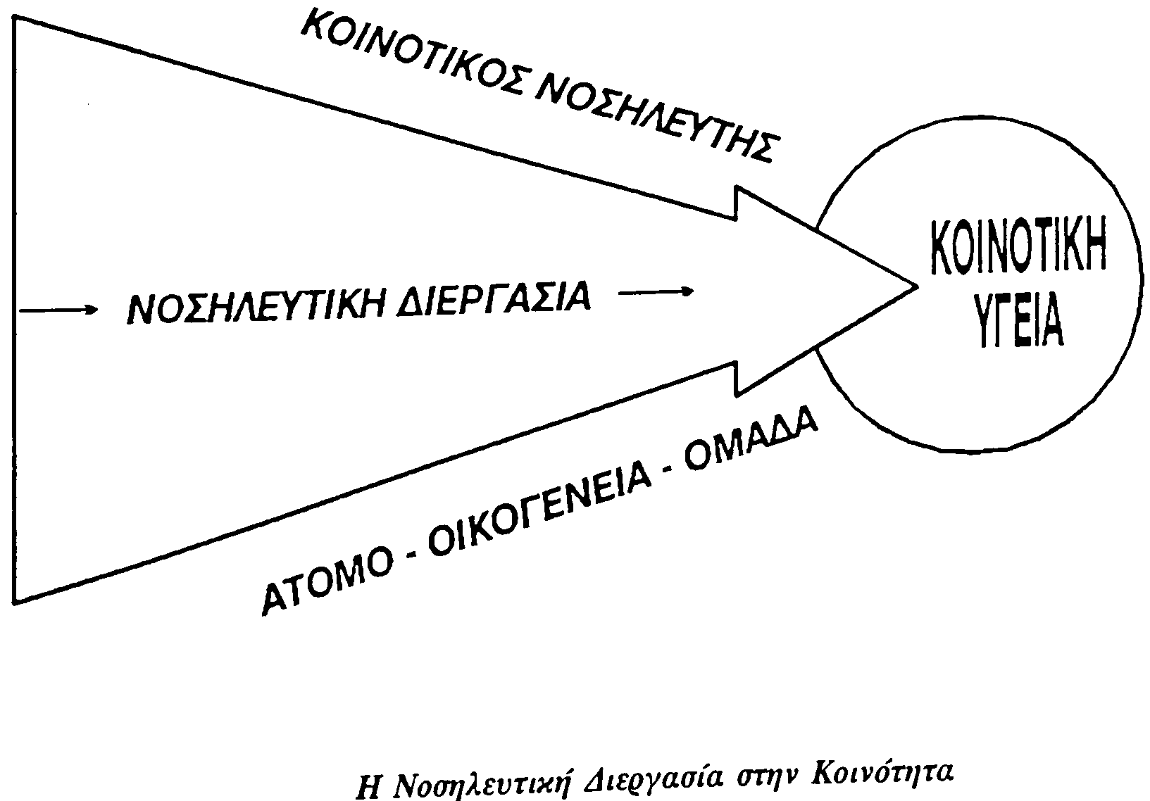
Η Νοσηλευτική Διεργασία στην Κοινότητα

Slide 35
Τέλος Ενότητας

Slide 36
Χρηματοδότηση
Το παρόν εκπαιδευτικό υλικό έχει αναπτυχθεί στο πλαίσιο του εκπαιδευτικού έργου του διδάσκοντα.
Το έργο «Ανοικτά Ακαδημαϊκά Μαθήματα στο Πανεπιστήμιο Αθηνών» έχει χρηματοδοτήσει μόνο την αναδιαμόρφωση του εκπαιδευτικού υλικού.
Το έργο υλοποιείται στο πλαίσιο του Επιχειρησιακού Προγράμματος «Εκπαίδευση και Δια Βίου Μάθηση» και συγχρηματοδοτείται από την Ευρωπαϊκή Ένωση (Ευρωπαϊκό Κοινωνικό Ταμείο) και από εθνικούς πόρους.

Slide 37
Σημειώματα

Slide 38
Σημείωμα Ιστορικού Εκδόσεων Έργου
Το παρόν έργο αποτελεί την έκδοση 1.0.
Έχουν προηγηθεί οι κάτωθι εκδόσεις:
Έκδοση διαθέσιμη εδώ.

Slide 39
Σημείωμα Αναφοράς
Copyright Εθνικόν και Καποδιστριακόν Πανεπιστήμιον Αθηνών, Αθηνά Καλοκαιρινού 2015. Αθηνά Καλοκαιρινού. «Κοινοτική Νοσηλευτική Ι. Εισαγωγή στην Κοινοτική Νοσηλευτική». Έκδοση: 1.0. Αθήνα 2015. Διαθέσιμο από τη δικτυακή διεύθυνση: http://opencourses.uoa.gr/courses/NURS1/.

Slide 40
Σημείωμα Αδειοδότησης
Το παρόν υλικό διατίθεται με τους όρους της άδειας χρήσης Creative Commons Αναφορά, Μη Εμπορική Χρήση Παρόμοια Διανομή 4.0 [1] ή μεταγενέστερη, Διεθνής Έκδοση. Εξαιρούνται τα αυτοτελή έργα τρίτων π.χ. φωτογραφίες, διαγράμματα κ.λ.π., τα οποία εμπεριέχονται σε αυτό και τα οποία αναφέρονται μαζί με τους όρους χρήσης τους στο «Σημείωμα Χρήσης Έργων Τρίτων».
[1] http://creativecommons.org/licenses/by-nc-sa/4.0/
Ως Μη Εμπορική ορίζεται η χρήση:
που δεν περιλαμβάνει άμεσο ή έμμεσο οικονομικό όφελος από την χρήση του έργου, για το διανομέα του έργου και αδειοδόχο
που δεν περιλαμβάνει οικονομική συναλλαγή ως προϋπόθεση για τη χρήση ή πρόσβαση στο έργο
που δεν προσπορίζει στο διανομέα του έργου και αδειοδόχο έμμεσο οικονομικό όφελος (π.χ. διαφημίσεις) από την προβολή του έργου σε διαδικτυακό τόπο
Ο δικαιούχος μπορεί να παρέχει στον αδειοδόχο ξεχωριστή άδεια να χρησιμοποιεί το έργο για εμπορική χρήση, εφόσον αυτό του ζητηθεί.

Slide 41
Διατήρηση Σημειωμάτων
Οποιαδήποτε αναπαραγωγή ή διασκευή του υλικού θα πρέπει να συμπεριλαμβάνει:
το Σημείωμα Αναφοράς
το Σημείωμα Αδειοδότησης
τη δήλωση Διατήρησης Σημειωμάτων
το Σημείωμα Χρήσης Έργων Τρίτων (εφόσον υπάρχει)
μαζί με τους συνοδευόμενους υπερσυνδέσμους.

Slide 42
Σημείωμα Χρήσης Έργων Τρίτων
"Η δομή και οργάνωση της παρουσίασης, καθώς και το υπόλοιπο περιεχόμενο, αποτελούν πνευματική ιδιοκτησία της συγγραφέως και του Πανεπιστημίου Αθηνών και διατίθενται με άδεια Creative Commons Αναφορά Μη Εμπορική Χρήση Παρόμοια Διανομή Έκδοση 4.0 ή μεταγενέστερη.
Οι φωτογραφίες που περιέχονται στην παρουσίαση αποτελούν πνευματική ιδιοκτησία τρίτων. Απαγορεύεται η αναπαραγωγή, αναδημοσίευση και διάθεσή τους στο κοινό με οποιονδήποτε τρόπο χωρίς τη λήψη άδειας από τους δικαιούχους. "

